Slide 1
Παλαιό–Νέο Βιβλίο θρησκευτικών Δ’ ΔΗΜΟΤΙΚΟΥ

Slide 2
Παλιό – Νέο Εξώφυλλο

Slide 4
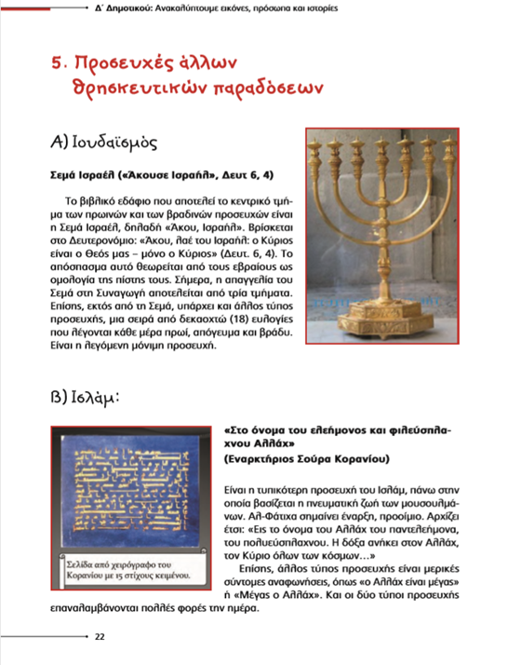
Πρώτη Επαφή με άλλες θρησκείες

Slide 5
Παναγία Μητέρα Όλων

Slide 6
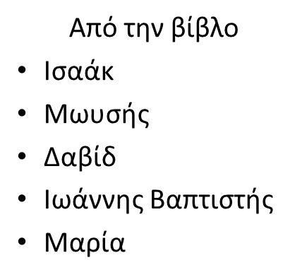
Ομολογιακό αλλά και κοσμικό

Slide 7
Το «Καράβι»

Slide 8
Προτεινόμενες Δραστηριότητες
Παλιό Βιβλίο
Νέο Βιβλίο

Slide 9
Ευχαριστούμε Πολύ Ο Θεός μαζί σας

